Slide 1
课程覆盖内容
文本表示与语言模型
文本分类、信息检索与文本生成
预训练模型
大语言模型原理及其应用
计算机视觉基础
视觉语言多模态基础
多模态大模型
具身智能与世界模型

Slide 2
课程信息（暂定）
课程名称： 自然语言处理
考察方式：考勤（10%）+ 小作业 1～2 次（30%）+ 大作业 final（60%）

Slide 3
课程教学人员
授课老师：陈伟，刘禹良（目前暂定前 4 周 陈伟老师，后四周 刘禹良老师）
联系邮箱：lemuria_chen@hust.edu.cn
办公室地址：华中科技大学东校区恩明楼 814
答疑时间：周四上午 9:00～11:00

Slide 4
Top Conferences in Natural Language Processing
Natural Language Processing
ACL
EMNLP
NAACL
COLING
EACL
Information Retrieval
SigIR
WWW
CIKM

Slide 5
自然语言处理部分参考书目
Introduction to Information Retrieval. (Chris Manning)
Foundations of Statistical Natural Language Processing (Chris Manning)
Speech and Language Processing (Dan Jurafsky)
Natural Language Processing with Python
统计自然语言处理（宗成庆）
大语言模型（赵鑫）

Slide 6
推荐网络课程
Stanford CS224N: Natural Language Processing with Deep Learning (https://web.stanford.edu/class/cs224n/)
Stanford CS324: Large Language Models (https://stanford-cs324.github.io/winter2022/)
台湾大学：生成式人工智能导论 (https://speech.ee.ntu.edu.tw/~hylee/genai/2024-spring.php)

Slide 7
推荐网络课程
Stanford CS224N: Natural Language Processing with Deep Learning (https://web.stanford.edu/class/cs224n/)
Stanford CS324: Large Language Models (https://stanford-cs324.github.io/winter2022/)
台湾大学：生成式人工智能导论 (https://speech.ee.ntu.edu.tw/~hylee/genai/2024-spring.php)

Slide 8

3.1. 自然语言处理技术
概述
近半世纪的自然语言处理技术发展历程
华中科技大学软件学院
陈 伟

Slide 9
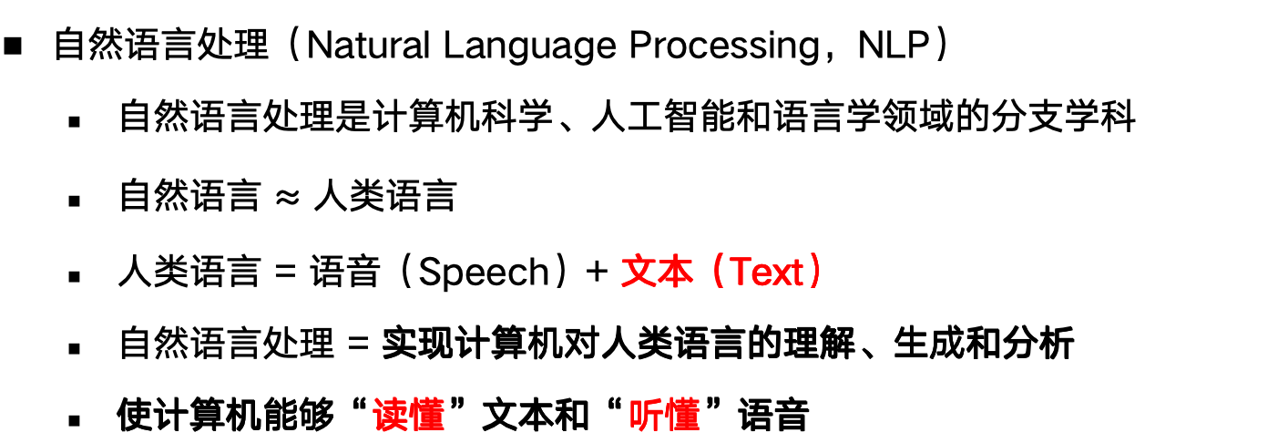
什么是自然语言处理（NLP）
自然语言处理
概念
历史
应用
挑战
意义
自然语言处理（Natural Language Processing，NLP）
自然语言处理是计算机科学、人工智能和语言学领域的分支学科
自然语言 $≈$ 人类语言
人类语言 = 语音（Speech）+ 文本（Text）
自然语言处理 = 实现计算机对人类语言的理解、生成和分析
使计算机能够“读懂”文本和“听懂”语音

Slide 10


人类语言 vs. 程序语言
自然语言处理
概念
历史
应用
挑战
意义
自然地随文化演化的语言
人特意为某些特定目的而创造的语言
人类语言
模糊、灵活、语义丰富、语法规则松散、歧义、依赖语境理解
程序语言
精确、规范、语义明确、语法规则严格、无歧义、独立于语境
信息和数据
重要工具
x
程序语言

Slide 11
常见的自然语言处理任务
自然语言处理
概念
历史
应用
挑战
意义
基础 NLP 任务
自然语言理解（NLU）
情感分析、文本分类、序列标注、信息抽取…
自然语言生成（NLG）
机器翻译、文本摘要、问答、诗歌生成…
进阶 NLP 任务
知识图谱、信息检索、对话系统、推荐系统…
多模态 NLP 任务
视觉多模态、语音多模态…

Slide 12
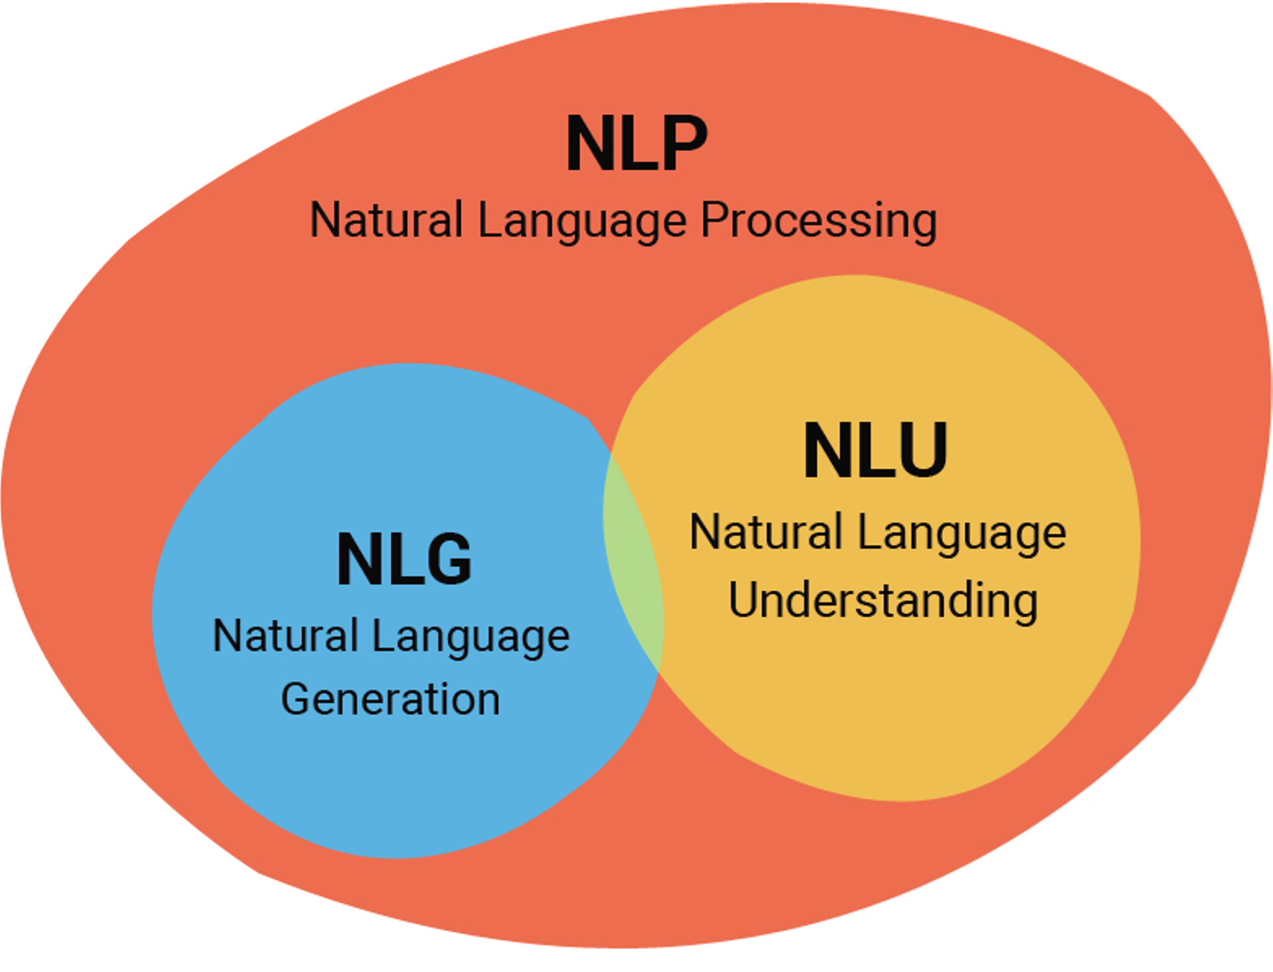
自然语言理解（NLU）
自然语言处理
概念
历史
应用
挑战
意义
自然语言理解（NLU）主要目的是将自然语言转化为结构化数据。
自然语言生成（NLG）主要目的是自动生成人类可读的自然语言文本。
NLU 和 NLG 是 NLP 的两个重要基础子领域，NLU 关注理解，NLG 关注生成，二者相辅相成。

Slide 13
自然语言处理的发展历程
自然语言处理
概念
历史
应用
挑战
意义
语言规律
表示学习
统计规律
1950s-1980s：基于规则的方法
依赖专家知识和人工规则
2000s-至今：基于深度学习的方法
从浅层特征到深层表示
从任务特定到通用理解
从单一能力到涌现智能
1950s-2000s：基于统计的方法
从规则到数据
从确定性到概率性
从专家知识到统计规律
认为语言是一个形式化的符号系统
试图用规则刻画人类语言
建立了可量化的评测体系
开创了数据驱动的研究方法
开启类人对话交互的新纪元
建立了早期的语言理解的理论框架
规则推理
深度学习
统计学习

Slide 14
基于规则的方法（1950s-1980s）
自然语言处理
概念
历史
应用
挑战
意义
伊莉莎（Eliza）
对话系统
威诺格拉德SHRDLU对话系统
乔姆斯基
形式语法
专家系统与
知识库
1956
1964
1970
1980
核心技术:
形式语法规则
语义网络
逻辑推理系统
人工编写的词典和知识库
应用领域：
简单问答系统
特定领域的文本分析
早期机器翻译
垃圾邮件分类

Slide 15
基于统计的方法（1950s-2000s）
自然语言处理
概念
历史
应用
挑战
意义
隐马尔
可夫
模型
噪声 通道模型 Noisy Channel
IBM统计机器翻译模型
潜在 语义分析模型 LSA
条件
随机场 CRF
潜在狄利克雷分配 LDA
词袋模型
TF-IDF
N-Gram 语言模型
最大熵 模型
1954
1972
1980s
1980s
1980s
1990s
1990s
1993
1998
2003
核心技术:
基于统计的词表示方法
概率上下文无关文法
贝叶斯方法
统计机器学习算法
应用领域：
统计机器翻译
词性标注
命名实体识别
句法分析

Slide 16
基于深度学习的方法（2000s-至今）
自然语言处理
概念
历史
应用
挑战
意义
序列到序列翻译模型
LSTM Seq2Seq
注意力机制 LSTM + Seq2Seq
With Attention
神经网络语言模型NNLM
词向量
模型Word2Vec
词向量模型Glove
门控递归 神经网络 GRU
自注意力
机制 Transformer
上下文 词向量
ELMo
自然语言理解预训练BERT
自然语言生成预训练 GPT-1
2003
2013
2014
2014
2014
2015
2017
2018
2018
2018
迈向深度 推理 GPT-4o 和 OpenAI o1
一切皆生成大一统模型 T5
大一统问答模型 UnifiedQA
规模定律 Scaling Law
1750亿参数大模型 GPT-3
大模型 指令微调 FLAN
网页浏览 智能体 WebGPT
思维链 提示学习 CoT
人类反馈 强化学习 InstructGPT
改变世界的 ChatGPT 和 GPT-4
2019
2020
2020
2020
2021
2021
2022
2022
2023
2024
核心技术:
词表示、预训练、指令微调、强化学习、思维链
应用领域：
几乎所有自然语言处理应用！

Slide 17
语言学视角下的自然语言处理
自然语言处理
概念
历史
应用
挑战
意义
核心思想
形式文法体系
语言的层次结构
变换生成语法
语言使用的社会功能
语境的重要性
语义和语用研究
语言认知的体验性
概念隐喻理论
范畴化和原型效应
统计与认知的结合
深度学习革命
大规模预训练模型
形式语言学时期
(1950s-1970s)
功能语言学时期
(1970s-1990s)
认知语言学时期
(1990s-2000s)
计算语言学时期
(2000s-至今)
奠定了计算语言学基础
形成了早期句法分析方法
启发了形式化语言处理
推动了语义分析发展
重视上下文信息
促进对话系统研究
词义表示研究
语义空间模型
知识表示方法
数据驱动
分布式语义
涌现语言能力
主要影响

Slide 18
语言学视角下的自然语言处理
自然语言处理
概念
历史
应用
挑战
意义
一、基础理论支撑
语言学提供了理解人类语言的基础框架
语音学/音系学 → 语音识别与合成
形态学 → 分词和词形还原
句法学 → 句法分析和依存分析
语义学 → 语义理解和表示
语用学 → 对话系统和上下文理解
二、核心问题启发
语言学研究揭示了NLP需要解决的关键问题
歧义性问题（词义歧义、结构歧义）
组合性原理（词语组合的规律）
上下文依赖（语言理解的语境）
语言变异（语言使用的多样性）

Slide 19
语言学视角下的自然语言处理
自然语言处理
概念
历史
应用
挑战
意义
三、本质区别
研究目标不同
语言学：理解语言的本质和规律
NLP：实现语言的自动处理
方法论不同
语言学：理论分析和归纳
NLP：工程实现和验证
发展方向
语言学：探索语言规律
NLP：解决实际问题
四、当代融合趋势
相互促进
语言学理论指导NLP模型设计
NLP实践检验语言学假设
新的研究范式
数据驱动的语言学研究
认知启发的神经网络模型
共同前沿
语言认知机制
语言习得过程
语言涌现能力

Slide 20
自然语言处理技术丰富的应用场景
自然语言处理
概念
历史
应用
挑战
意义
文本分析（实体识别、主题建模、事件提取、关系抽取）
文本分类与情感分析（垃圾邮件过滤、舆情监控）
文本生成（文案生成、故事生成、报告生成）
机器翻译（Google 翻译、百度翻译）
信息检索（Google 搜索、百度 搜索、Bing 搜索）
推荐系统（新闻推送、淘宝/京东商品推荐、抖音视频推荐）
问答系统（智能客服、ChatGPT、Claude）
语音识别与合成（Siri、Alexa、语音导航）
聊天机器人与对话系统（客服机器人、智能助理）
……
NLP 与日常生活息息相关！

Slide 21
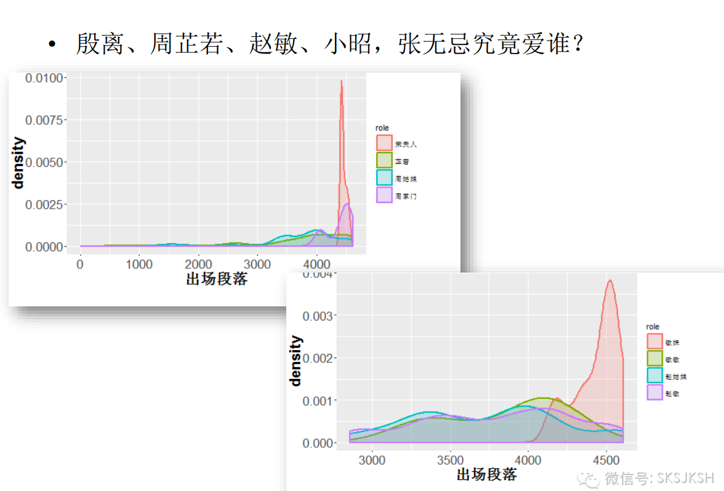
文本分析
自然语言处理
概念
历史
应用
挑战
意义

Slide 22
文本分析
自然语言处理
概念
历史
应用
挑战
意义
更多分析
如何判断一个文本是不是琼瑶的作品？
《红楼梦》前八十回与后四十回是同一个人写的吗？
谁是《天龙八部》的女主角？
谁是《理智与情感》的主角？
解读报告：十九大会议关注的焦点是什么？

Slide 23
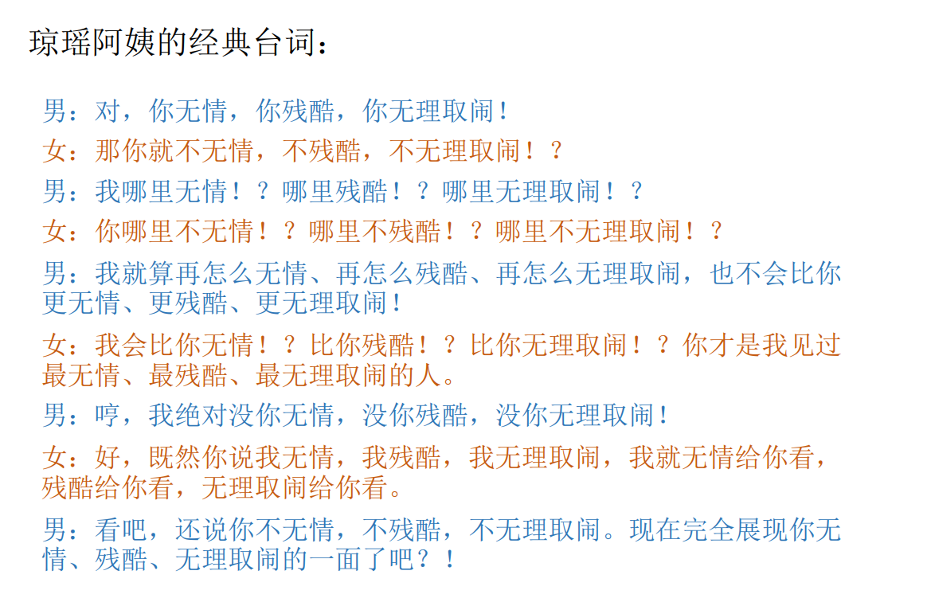
文本分析
自然语言处理
概念
历史
应用
挑战
意义

Slide 24
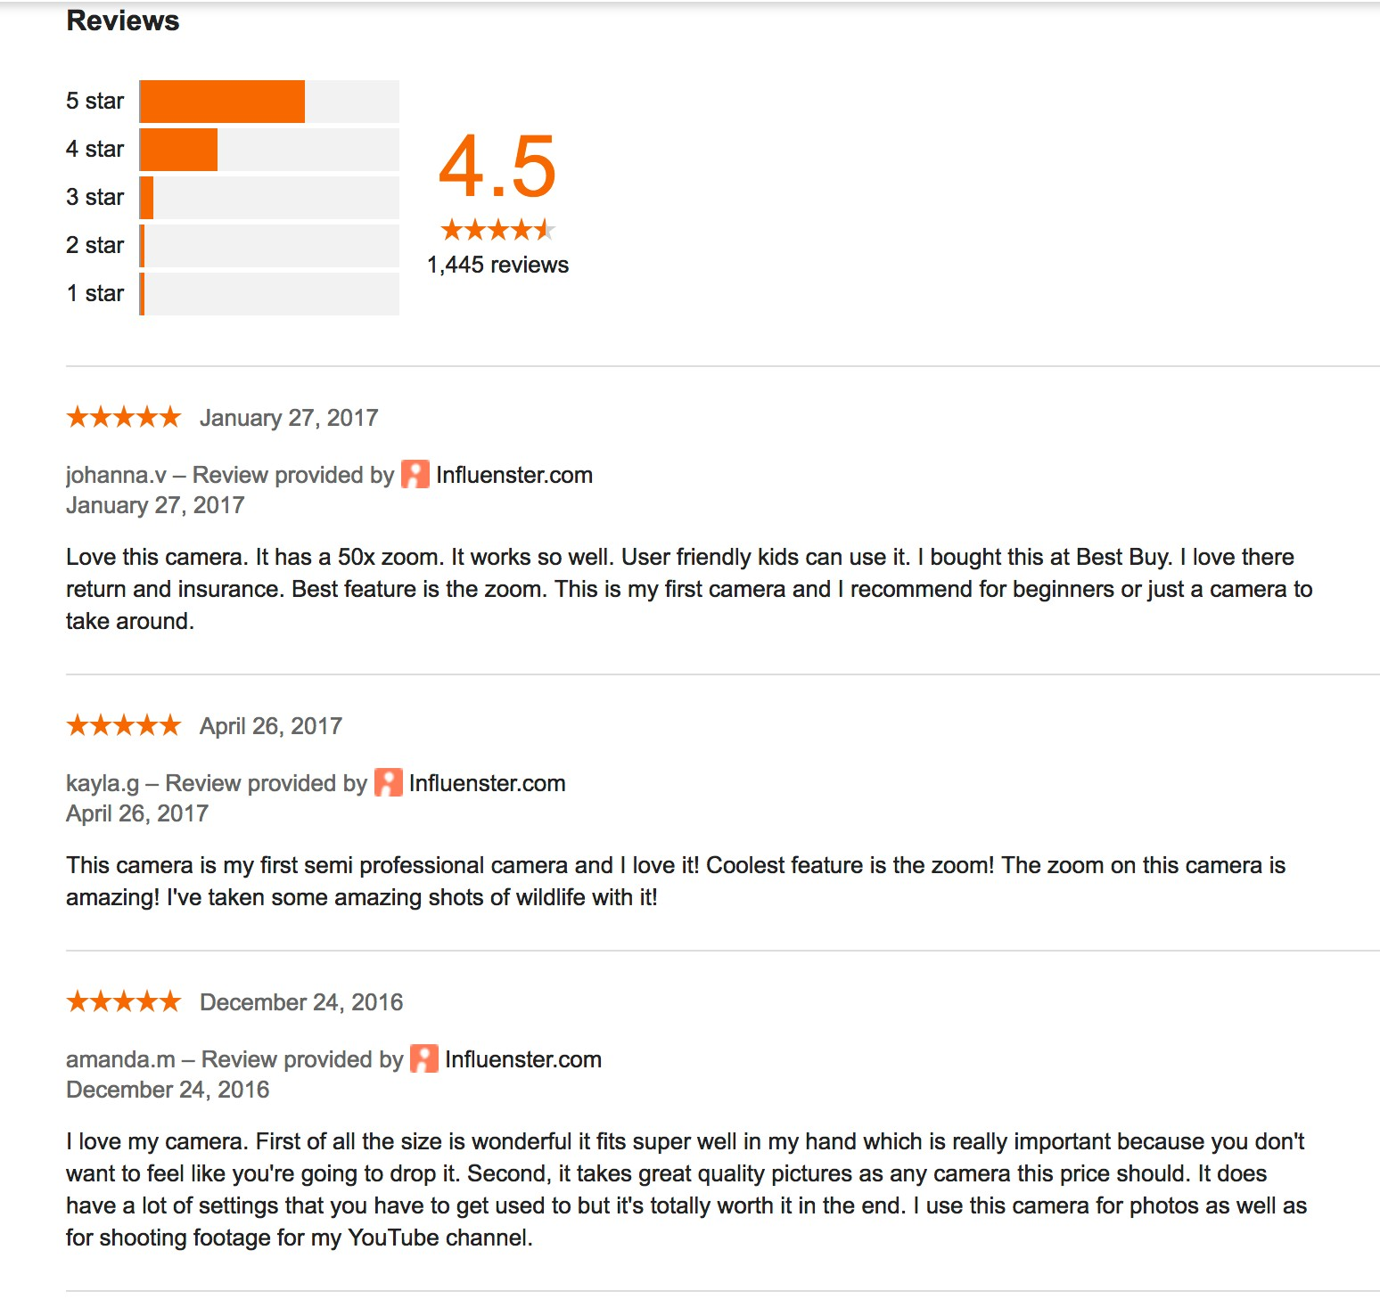

情感分析
自然语言处理
概念
历史
应用
挑战
意义
相机

Slide 25
情感分析
自然语言处理
概念
历史
应用
挑战
意义
不同属性的情感分析
变焦
价格
尺寸和重量
闪光灯
易用性
相机
Aspect-Based Sentiment Analysis
尺寸和重量相关的评论
细粒度情感分析
• nice and compact to carry!
• since the camera is small and light, I won't need to carry around those heavy, bulky professional cameras either!
the camera feels flimsy, is plastic and very light in weight you have to be very delicate in the handling of this camera.
✗

Slide 26

文本生成
自然语言处理
概念
历史
应用
挑战
意义

Slide 27
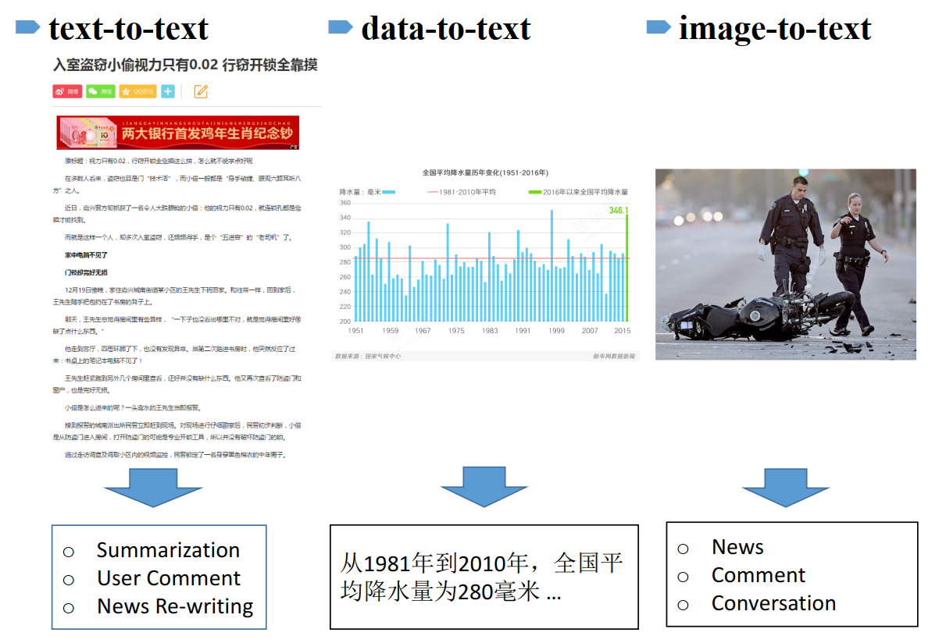
文本生成
自然语言处理
概念
历史
应用
挑战
意义

Slide 28
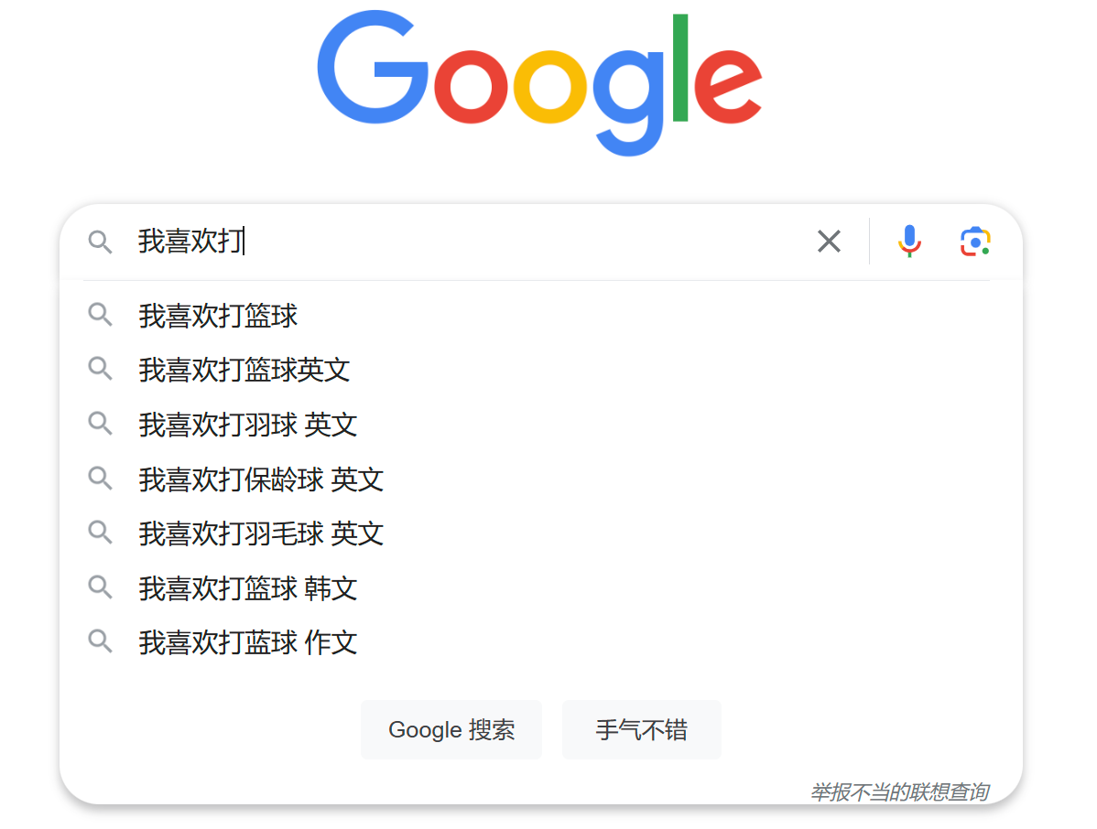
文本补全
自然语言处理
概念
历史
应用
挑战
意义

Slide 29
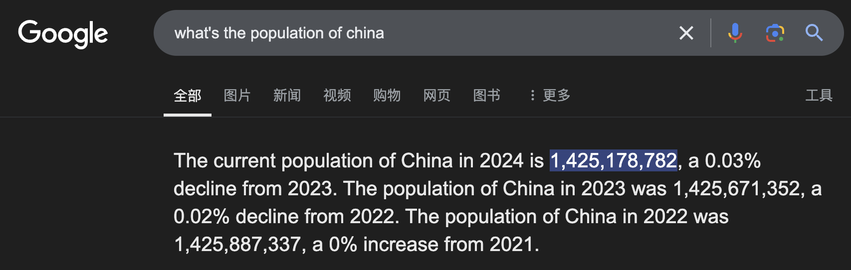
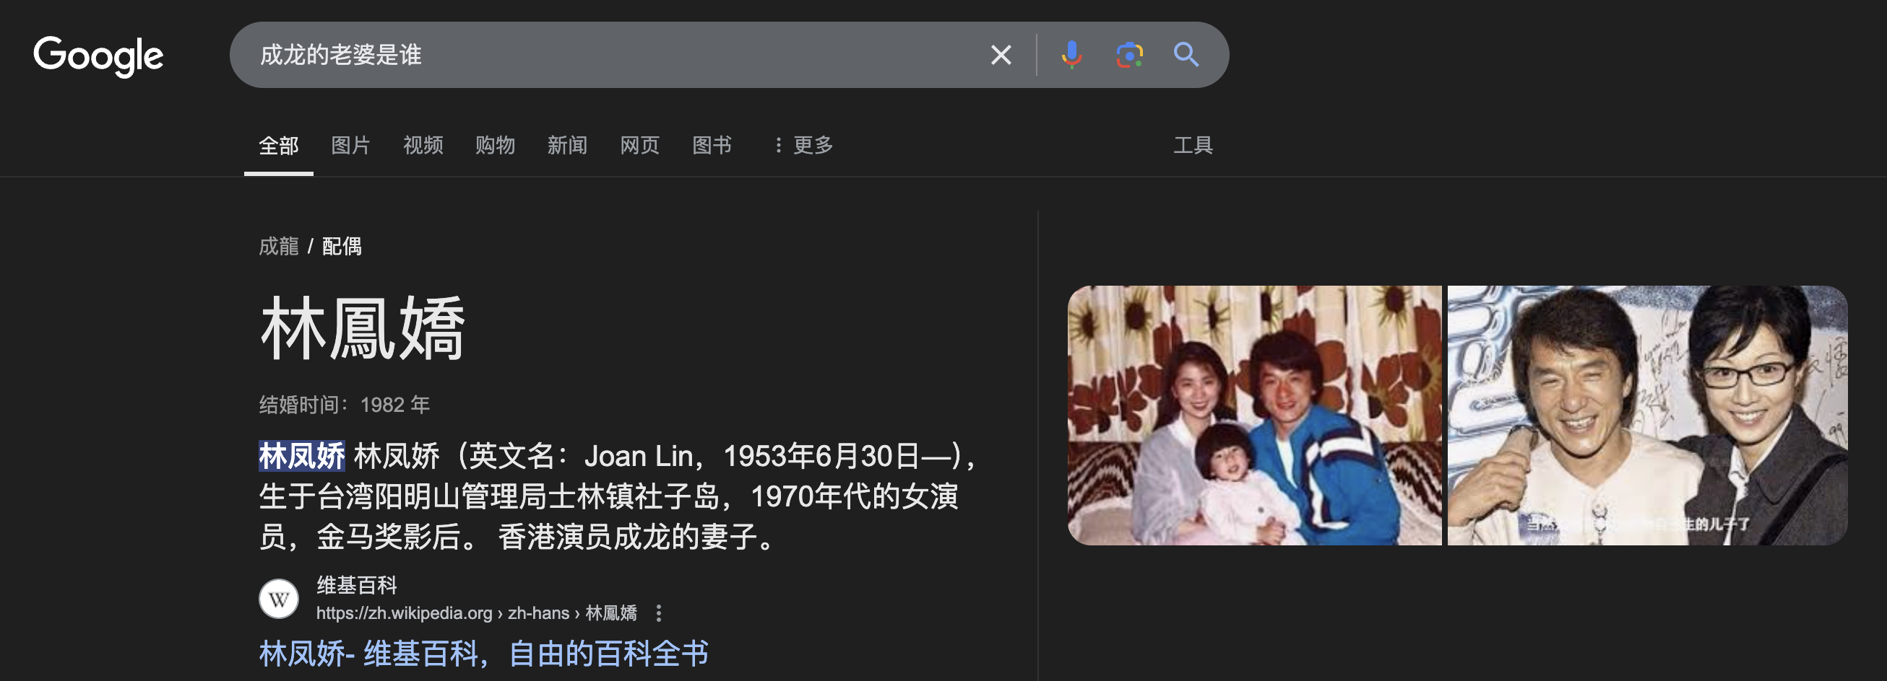
自动问答
自然语言处理
概念
历史
应用
挑战
意义

Slide 30

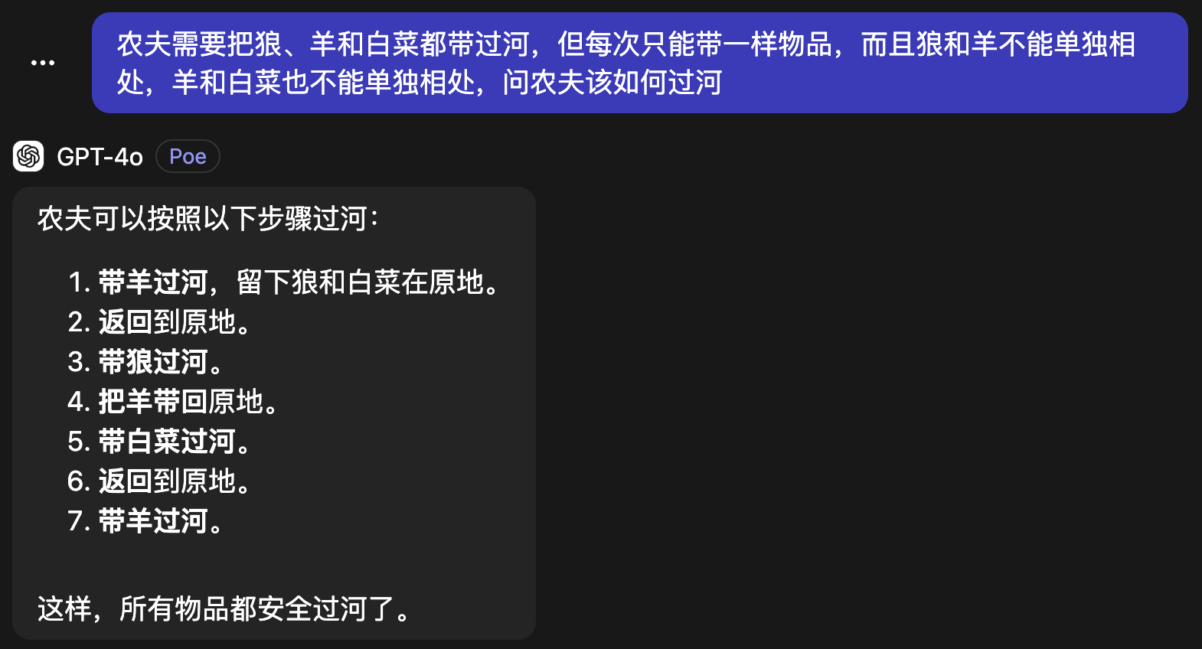
自动问答
自然语言处理
概念
历史
应用
挑战
意义
像 ChatGPT 这样的 AI 聊天机器人将变得与个人电脑或互联网同样重要。
ChatGPT系列大模型不开源，其参数规模，技术细节都没有对外公布。

Slide 31
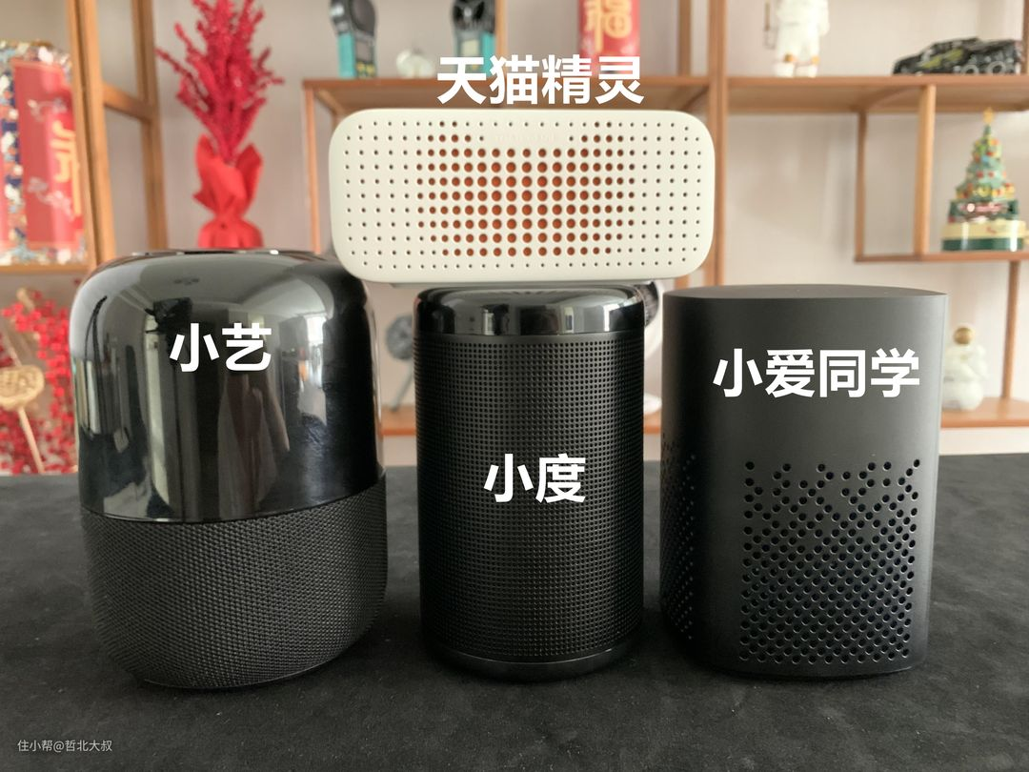
语音助手
自然语言处理
概念
历史
应用
挑战
意义

Slide 32
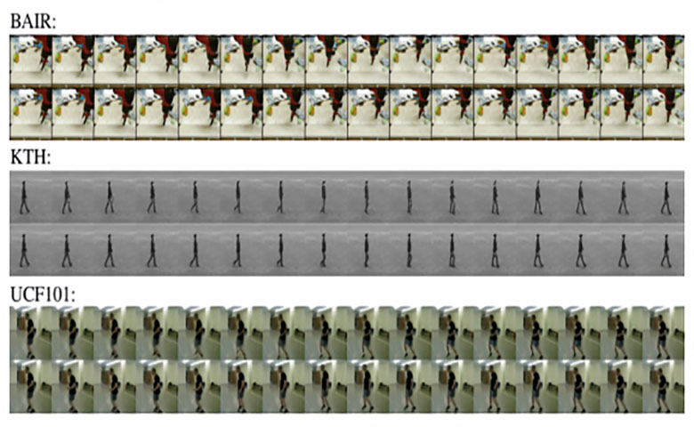
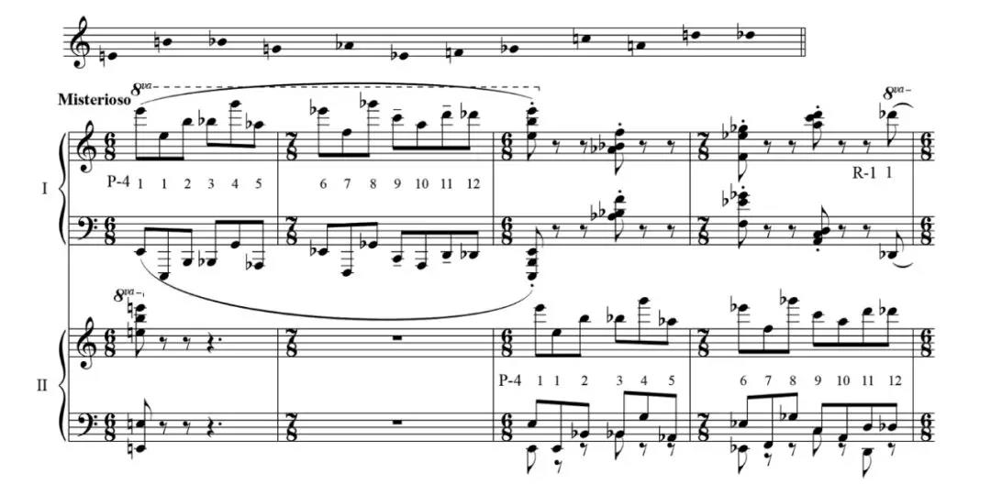
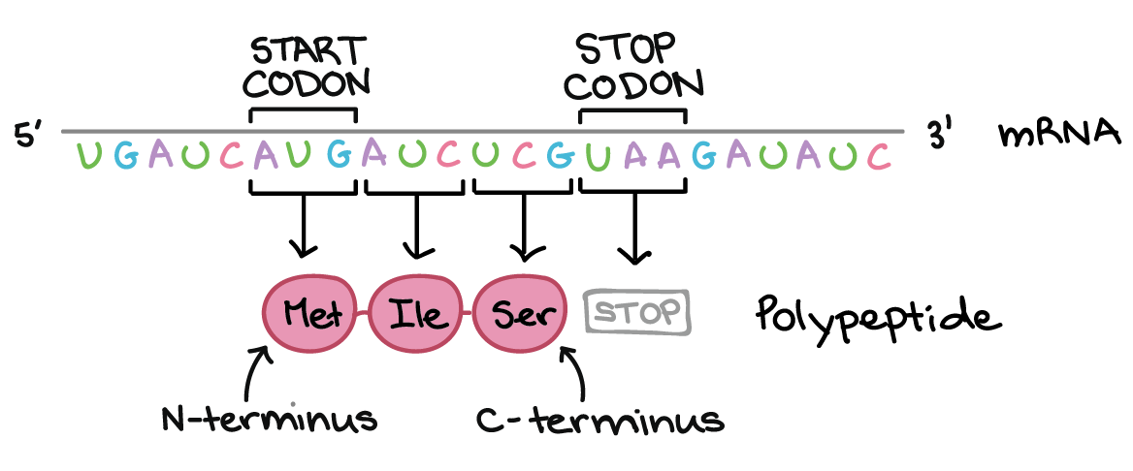
NLP 技术已广泛应用于序列数据处理
自然语言处理
概念
历史
应用
挑战
意义
自然语言处理（Natural Language Processing，NLP）
语言天然具备序列性，即句子中词的顺序对句子的意义有重要影响
在深度学习的应用中，有大量数据是以序列的形式存在（或者可以转化为序列数据）
比如声音、语言、图像、视频、DNA序列、时间序列等
自然语言处理技术已被广泛应用于自然语言以外的领域
视频
DNA序列
音乐

Slide 33
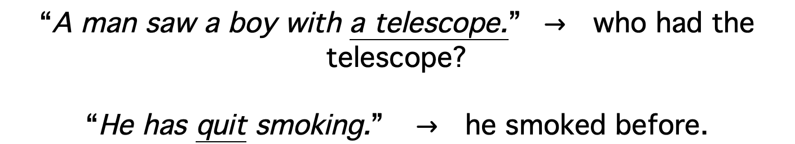
自然语言处理的挑战
自然语言处理
概念
历史
应用
挑战
意义
However, NLP is difficult !
“A man saw a boy with a telescope.” $→$ who had the telescope?
“He has quit smoking.” $→$ he smoked before.

Slide 34
自然语言处理的挑战
自然语言处理
概念
历史
应用
挑战
意义
语言歧义
“冬天，能穿多少穿多少；夏天，能穿多少穿多少。”
“剩女的原因：一是谁都看不上，二是谁都看不上。”
“单身的来由：原来是喜欢一个人，现在是喜欢一个人。”
“女致电男友：地铁站见。如果你到了我还没到，你就等着吧。如果我到了你还没到，你就等着吧！！”

Slide 35

自然语言处理的挑战
自然语言处理
概念
历史
应用
挑战
意义
语言歧义

Slide 36
自然语言处理的挑战
自然语言处理
概念
历史
应用
挑战
意义
歧义：文言文断句，（武汉市长江大桥，武汉市长江大桥）
口语：拼写错误、语法错误、缩写、俚语
新词：新创造的或新进入语言中的词汇（泰裤辣、芭比Q）
成语：画龙点睛、一针见血、dark horse
文化和语言差异：跨语言之间的翻译和理解
数据和资源的不足：低资源语言的数据匮乏
…

Slide 37
自然语言处理在人工智能领域中的地位
自然语言处理
概念
历史
应用
挑战
意义
人工智能领域的重要组成部分
与计算机视觉、机器人学并列
促进其他AI领域的发展
多模态学习：融合视觉、语音和文本信息
人机交互的关键技术
AI赋能各行业的桥梁
医疗、金融、司法、教育等领域的信息处理和决策支持

Slide 38

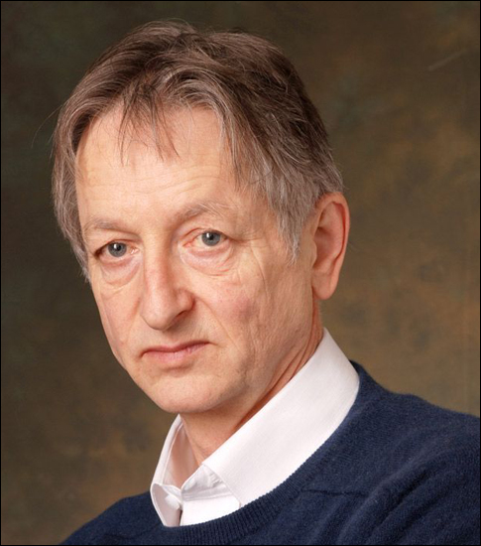
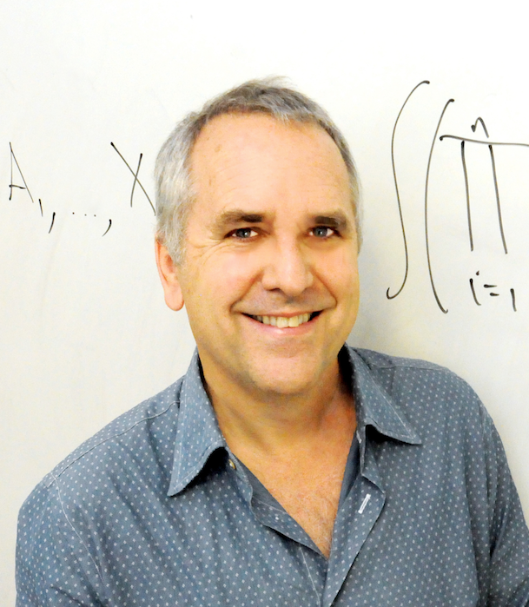
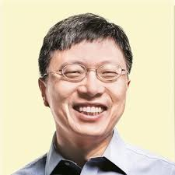
自然语言处理在人工智能领域中的地位
自然语言处理
概念
历史
应用
挑战
意义
“深度学习的下一个前沿课题是自然语言理解”
“深度学习的下一个大的进展应该是让神经网络真正理解文档的内容”
Yann Lecun
图灵奖得主、深度学习之父
Geoffrey Hinton
图灵奖得主、诺贝尔物理学奖得主
“如果给我10亿美金我会用这10亿美金建造一个NASA级别的自然语言处理研究项目”
“下一个十年，懂语
言者得天下”
Michael l. Jordan
美国双院院士、世界知名机器学习专家
沈向洋
美国工程院院士、微软前全球执行副总裁

Slide 39
小结
自然语言处理
概念
历史
应用
挑战
意义
了解了NLP的基本概念
回顾了NLP的发展历程
探讨了NLP的主要应用领域
认识了NLP面临的挑战
介绍了NLP在人工智能领域的地位与意义

Slide 40

本小节结束
谢 谢

